Slide 1

Meritve
Kompleksni merilni sistemi

Slide 2


Meritve predavanja izr. prof. dr. Gregor Geršak prof. dr. Janko Drnovšek
Študijsko leto 2019/20

Slide 3
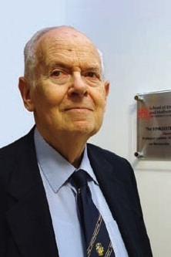
Ludwik Finkelstein
(1930-2011)
Merjenje
proces empiričnega, objektivnega prirejanja simbolov lastnostim nekega objekta ali dogodka realnega sveta na tak način in s takim namenom, da se le-tega opiše oziroma ovrednoti.

Slide 4
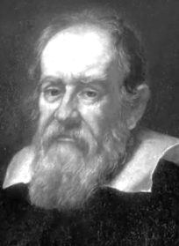
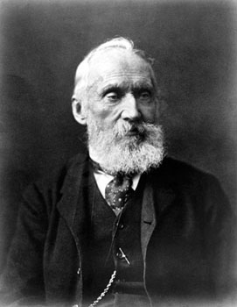
Štejte, kar se da šteti, merite, kar se da meriti, in česar se ne da meriti, naredite merljivo.
Galileo Galilei
(1564 - 1642)
Kadar lahko to, o čemer govorite, merite in nato izrazite v številkah, potem o tem nekaj veste…
Lord Kelvin
(1824-1907)

Slide 5



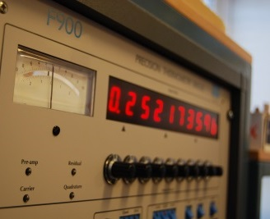

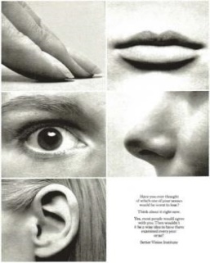
Vzajemno delovanje med človekom, merilnim sistemom in univerzalnim okoljem
ČLOVEŠKE LASTNOSTI
Občutenje
Opazovanje
Merjenje
Zaznavanje
Ustvarjanje
INFORMACIJSKI KANAL
Merilni sistem/stroj
Predstavitev
Tipkovnica
Miška
UNIVERZALNO OKOLJE
Viri
Informacije
Motnje
Merjenje podatkov
Kodiranje kanalov
Prikazovanje
Vpisovanje
Shranjevanje
Identifikacija vzorcev
Procesiranje signalov
Zajemanje podatkov
Zaznavanje
VMESNIK
ČLOVEK/STROJ
VMESNIK
STROJ/UNIVERZALNO OKOLJE
VMESNIK
ČLOVEŠKO ZAZNAVANJE/UNIVERZALNO OKOLJE

Slide 6
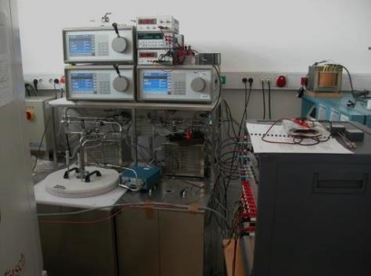

Merilni instrument
"Merilni instrument je sistem, ki razširi, opredeli, izloči in nadomesti človeške sposobnosti za zaznavanje, opazovanje, komuniciranje, računanje in kontroliranje-vodenje".
znanstvena
enciklopedija
McGraw-Hill

Slide 7
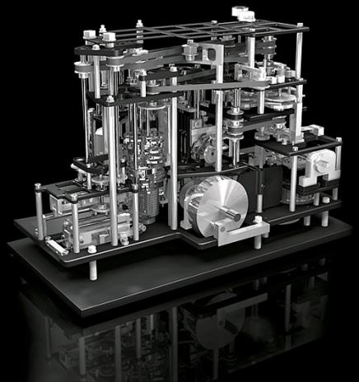
Človek in merilni sistem
Človek kot merilni sistem
- izjemno veliko število elementov za zaznavanje-senzorjev
- veliko število prenosnih oziroma komunikacijskih poti
- sposobnost paralelnega procesiranja
- spremenljiva struktura
- sposobnost prilagajanja in učenja
- visoka stopnja občutljivosti na vhodne dražljaje (ločljivost)
- relativno velika subjektivnost zaznavanja (spremenljiva absolutna točnost)
- občutljivost na okoliške vplive (v merilnem smislu občutljivost na motnje)
Merilni instrumenti in merilni sistemi
- relativno omejeno število senzorjev
- končno število komunikacijskih kanalov
- v principu serijsko procesiranje
- definirana struktura
- dobra ločljivost
- objektivnost zaznavanja-konstantna absolutna točnost
- obvladljiva imunost proti motnjam.

Slide 8
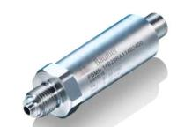
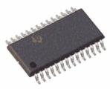
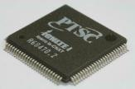

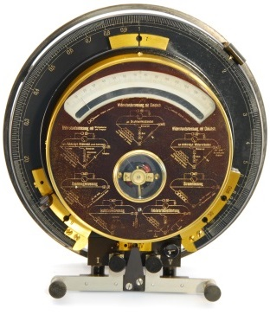
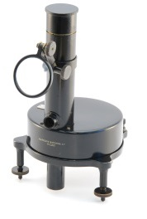
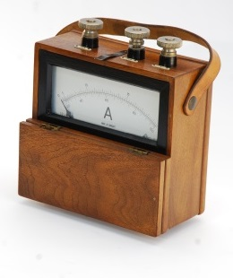
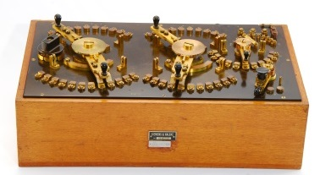
Merilni instrument
MODERNI
UNIVERZALNI
prilagajanje
signala
ADP
μC
senzor
Prikazovalnik
vplivne veličine
(temperatura, tlak, vlaga, vibracije …)
analogno procesiranje
SH vezje
ločljivost
dinamika
hitrost
spomin
KLASIČNI
NAMENSKI
Merilni inštrumenti iz muzeja FE (2. nadstropje)

Slide 9
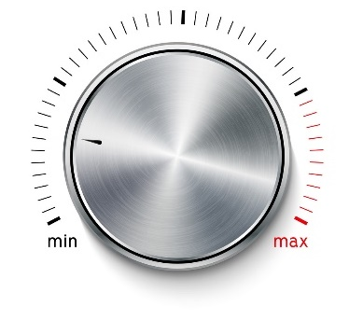
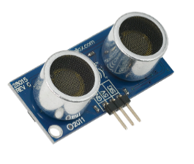
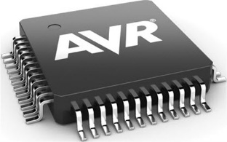
Blokovna shema merilnega instrumenta
ADP
μC
Senzor
Prilagoditveno vezje
Prikazovalnik
Pretvorba fizikalne veličine v električno veličine
Prikazovanje
Ojačevanj, filtriranje
Analogno-digitalno pretvarjanje
Procesiranje

Slide 10
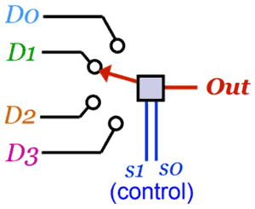


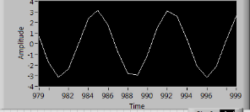
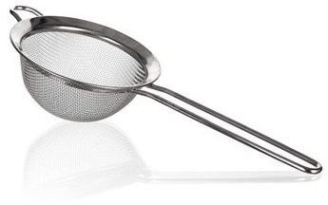
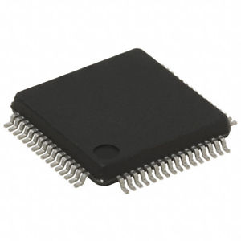
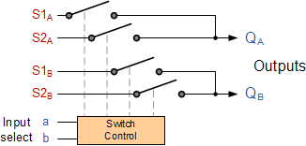
Blokovna shema merilnega instrumenta
Preklopnik
(multiplekser)
ADP
μC
Senzor
Prilagoditveno vezje
Filter
Prikazovalnik
Pretvorba fizikalne v električno veličine
Pretvarjanje v U, I, Q, R, C, L, t, f, fazo, itd, merilno območje, občutljivost, frekvenčna odvisnost, nelinearnost, temperaturna občutljivost, vhodno in izhodno območje, največje dovoljene vrednosti temperature, napajanja itd.
Ojačevanje
Ojačanje, preostala napetost na vhodu (offset), temperaturna občutljivost ojačanja, temperaturna občutljivost vhodne preostale napetosti, vhodno in izhodno območje, napetost napajanja, poraba, vhodna in izhodna impedanca, nelinearnost, THD itd.
Filtriranje
Topologija, red, mejna frekvenca, vrsta (LP, HP, BP, BS), osnovna funkcija je dušenje nad Nyquistovo frekvenco ali prepuščanje območja frekvenc pri 'oversamplingu‚ itd.
Prikazovanje
LCD, LED, www, oblak, shranjevanje itd.
AD pretvarjanje
PCM
Sigma-Delta
SAR
Dual slope
U to f
itd
Procesiranje
Računalnik, mikroračunalnik,procesor, uC, DSP, FPGA, programska oprema (assembler, arduino, python, C, LabVIEW, dewesoft), itd.
Preklop med različnimi kanali
Hitrost preklopa, največja frekvenca preklapljanja, presluh med kanali, presluh med kontrolnim signalom in izhodom, vhodno in izhodno območje, izolacijska in prevodna upornost/impedanca, lastne termonapetosti, minimalni tok, napetost, največja dovoljena tok in napetost, pasovna širina, itd

Slide 11
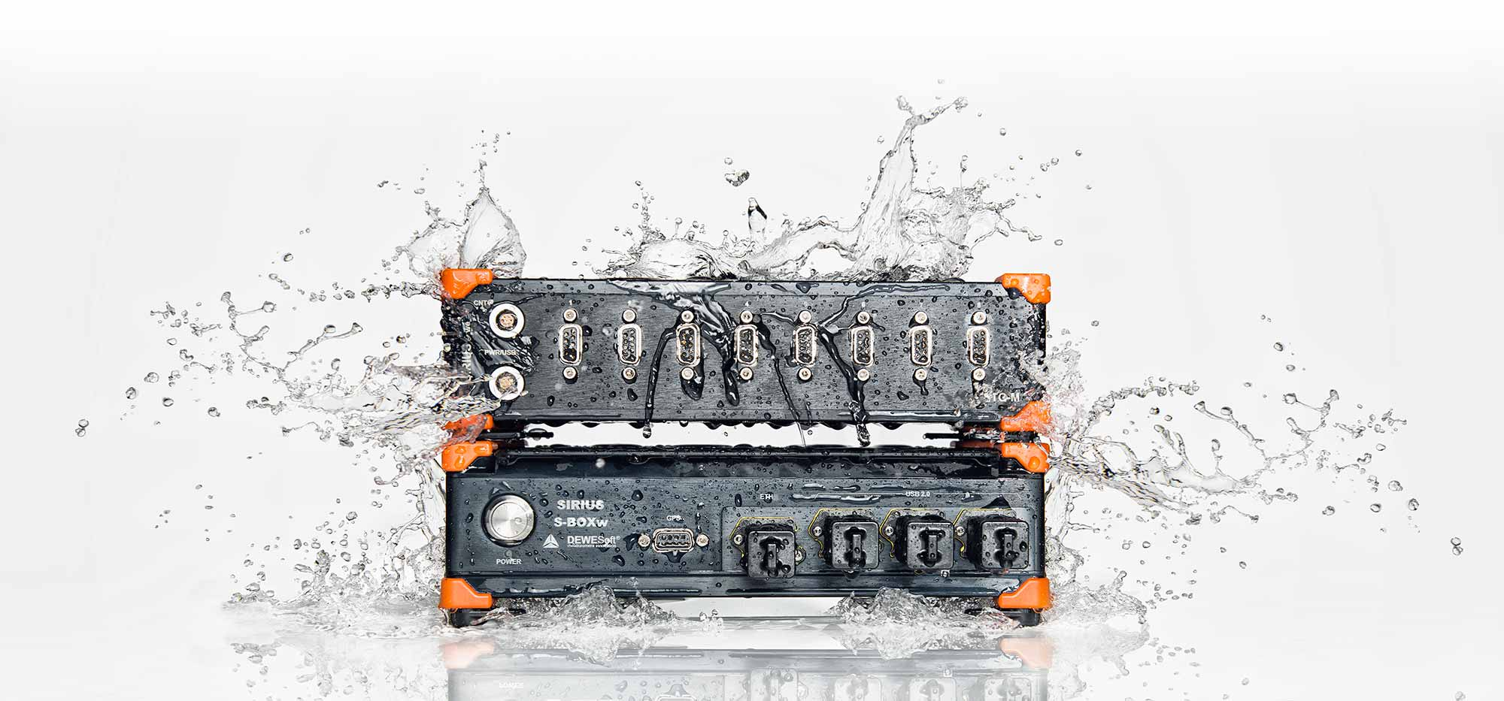
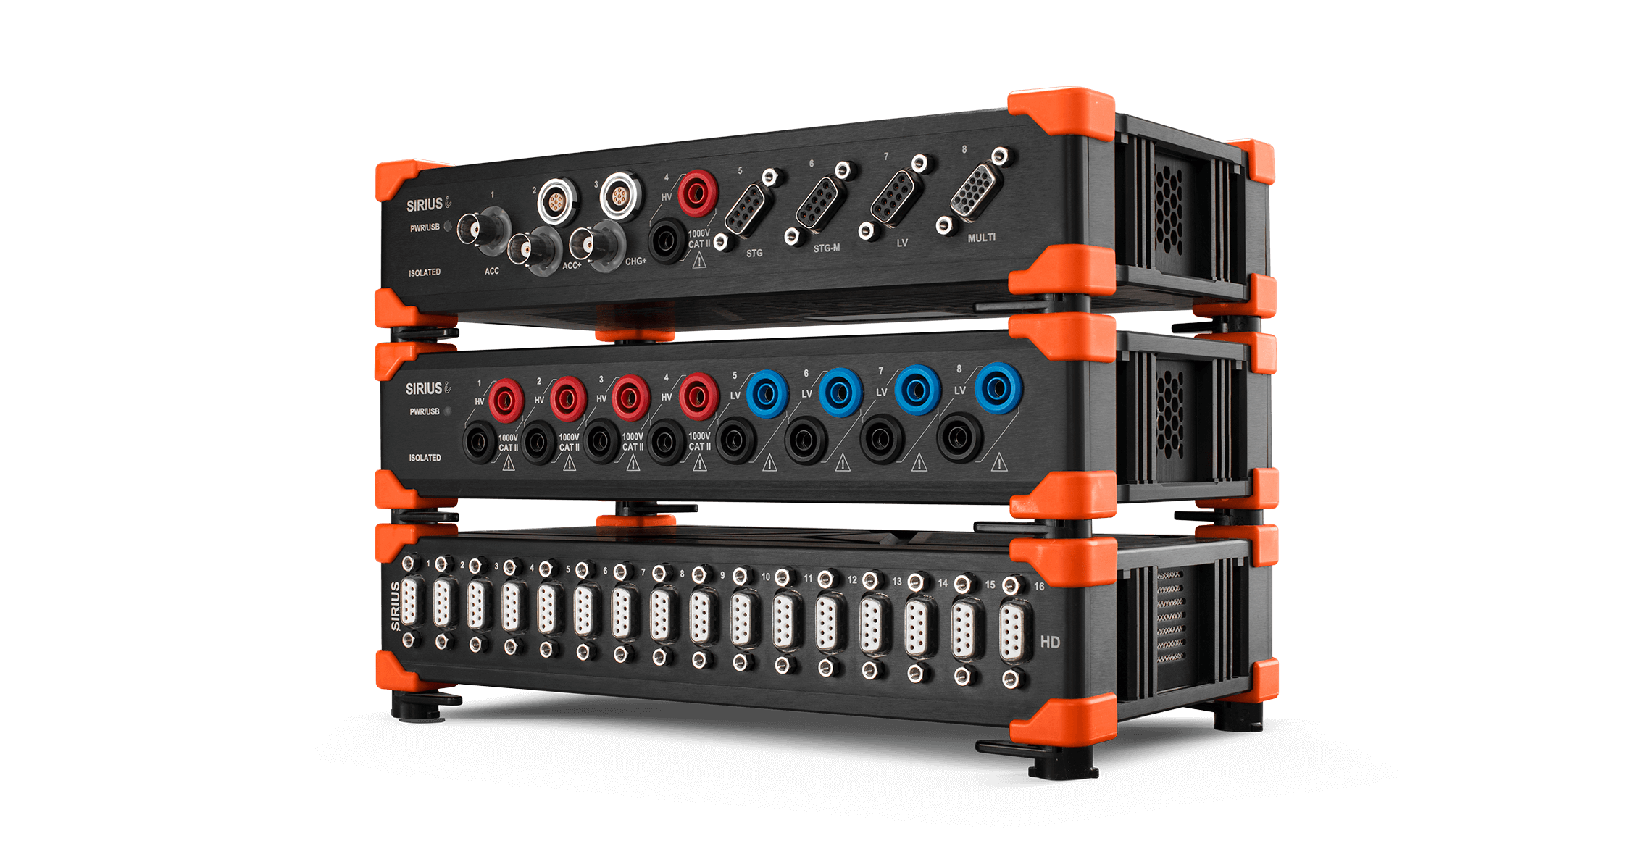
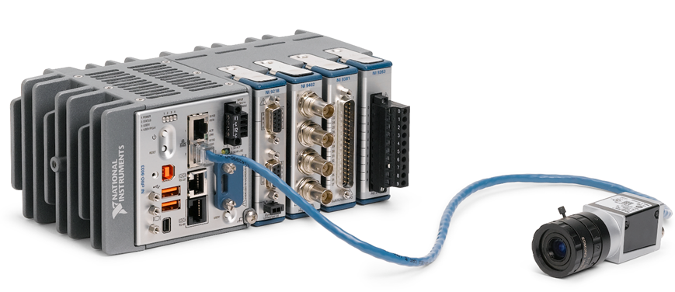
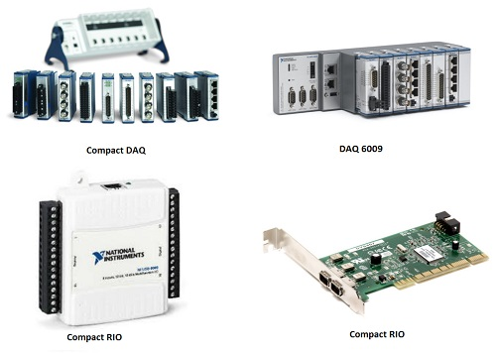
Dewesoft Sirius
National Instruments
DAQ

Slide 13
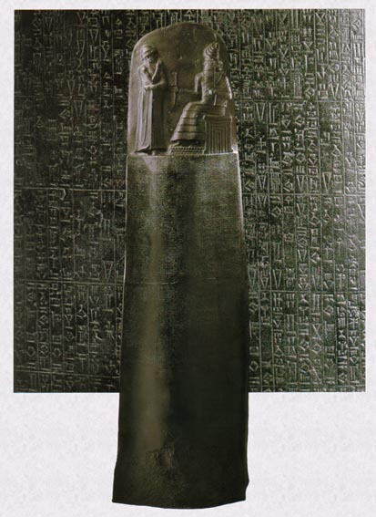
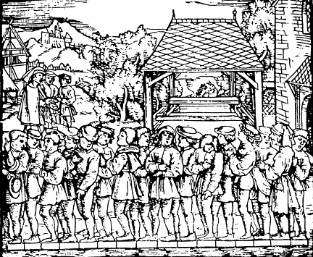
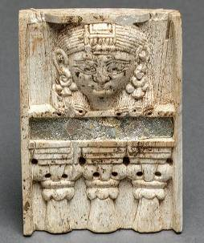
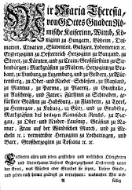
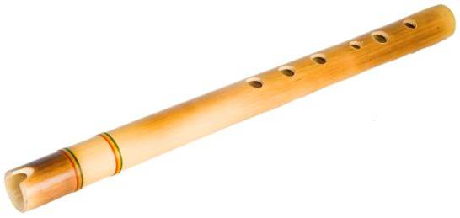
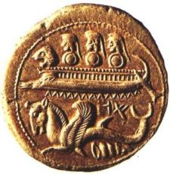
Razvoj meroslovja
Sumerci
Babilonci
Egipčani
Rimljani
Perzijci
Feničani
Kitajci
Japonci
…

Slide 14
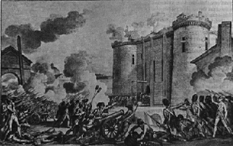
Francoska revolucija
Idejo enotnega metričnega sistema enot je francoski ustavodajni skupščini marca 1790 razložil škof in državnik Talleyrand. Imenoval ga je decimalni metrični sistem.
7. aprila 1795 je francoski zakon predpisal decimalni metrični sistem in nazive enot tega sistema: meter za dolžino, ar za površino, liter za prostornino in gram za maso.
Á tous les temps, á tous les peuples!
Za vse čase in za vse narode!

Slide 15
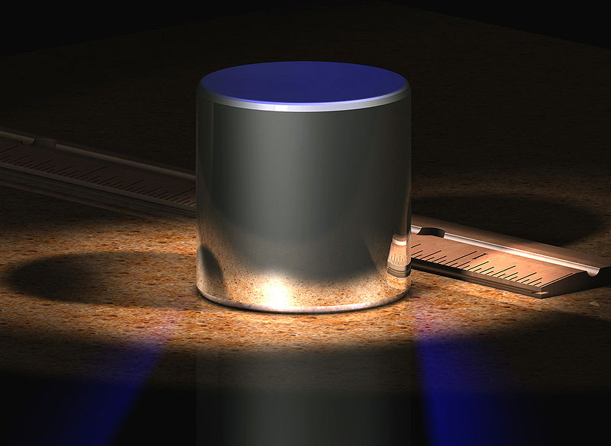


Metrska konvencija
20. maja 1875, Pariz, podpis Metrske konvencije
Države podpisnice so bile Francija, Avstroogrska, Nemčija, Belgija, Brazilija, Argentina, Danska, Španija, Združene države Amerike, Italija, Peru, Portugalska, Rusija, Švedska, Norveška, Švica, Otomansko cesarstvo in Venezuela.
Bureau International des Poids et Mesures

Slide 16
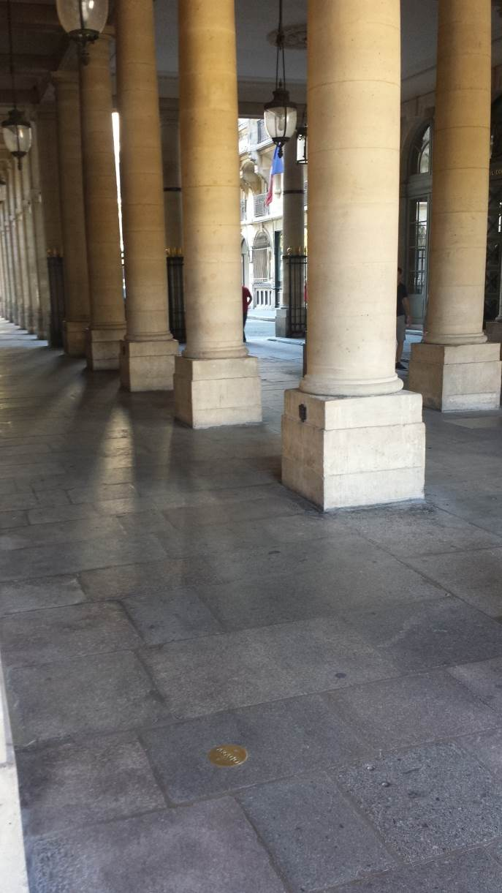
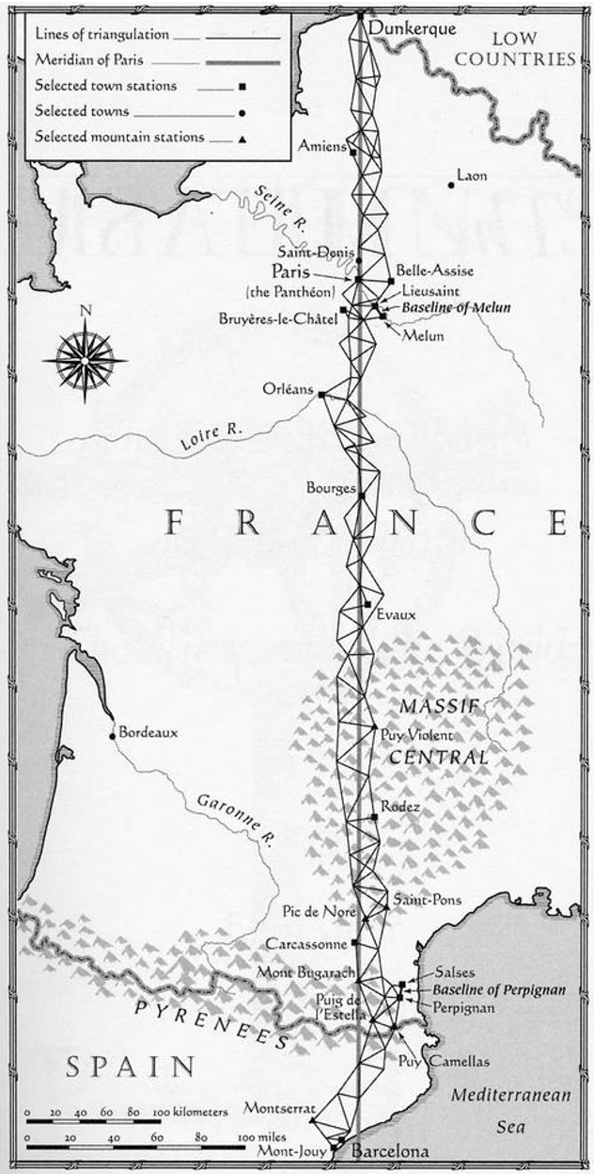
Merjenje loka pariškega poldnevnika med Dunquerqom in Barcelono sta začela leta 1791 Delambre in Mechain. Sedem let kasneje sta to delo končala Arago in Biot. Pri obdelavi rezultatov teh merjenj je sodelovalo 26 evropskih učenjakov, ki so svoje delo zaključili v dveh letih. Posebna komisija Francozov, Nizozemcev, Švicarjev in Špancev je ugotovila, da znaša dolžina četrtine pariškega poldnevnika 5 130 740 toisov (en toise je bil malo manj kot 2 metra).

Slide 17
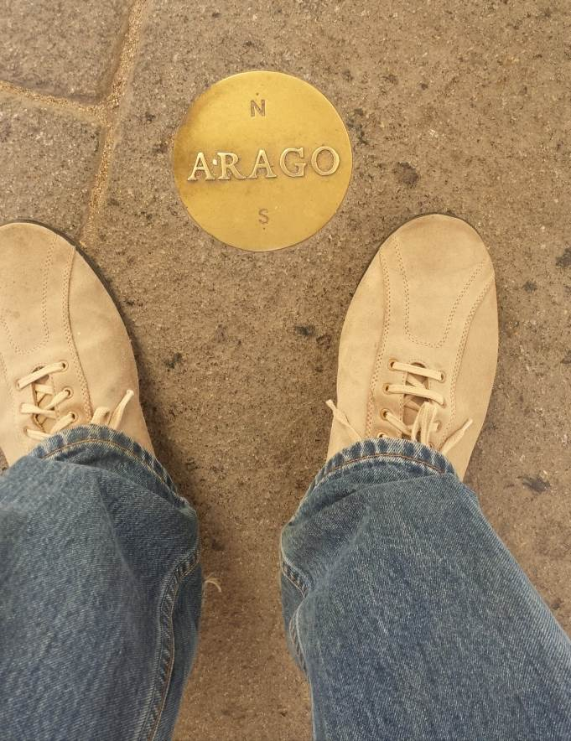
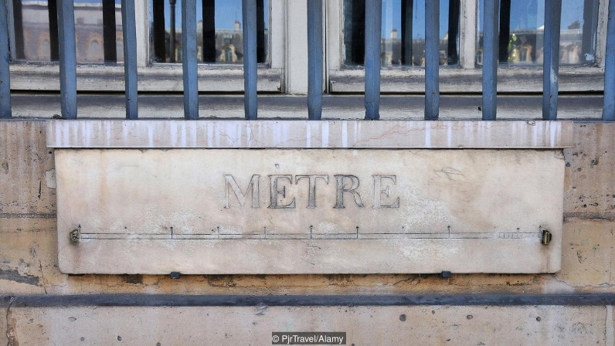
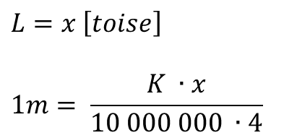

1 m
En meter je ena desetmiljoninka četrtine Pariškega poldnevnika.
D
$$K= \frac{D}{L}$$
Astronomsko določeno razmerje razdalje Dunkerque- Pariz pri pariškemu poldnevniku.
L
$$L=x \left[toise\right]$$
$$1m= \frac{K ∙x}{10 000 000 ∙4}$$
Razdalja Dunkerque- Pariz v dolžinskih enotah toise.
Dolžina enega metra v enotah toise.

Slide 18
Razvoj definicije metra
Datum | Definicija metra | negotovost realizacije
1791 | Četrtina poldnevnika Zemlje | ± 0.06 mm
1889 | Mednarodni prototip metra | ± 0.002 mm
1960 | Kriptonova svetilka | ± 0.000 007 mm
1983 | Hitrost svetlobe | ± 0.000 000 7 mm
danes | Hitrost svetlobe z izboljšano točnostjo He-Ne laserja | ± 0.000 000 02 mm

Slide 19

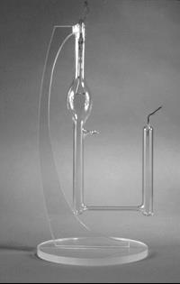
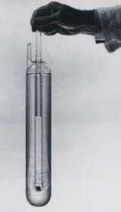

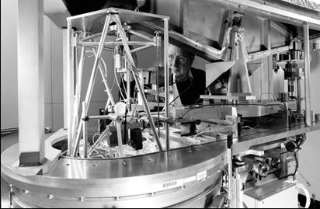
Metrska konvencija
1875
prameter
prakilogram
“MKS” sistem
1889
H prameter
prakilogram K
sekunda
“MKSa” sistem
1939
meter
kilogram
sekunda
amper
meter
kilogram
sekunda
amper
kelvin
kandela
Sistem
1954
meter
kilogram
sekunda
amper
kelvin
kandela
“SI” sistem
1960
“SI” sistem
1971
meter
kilogram
sekunda
amper
kelvin
kandela
mol
?

Slide 20
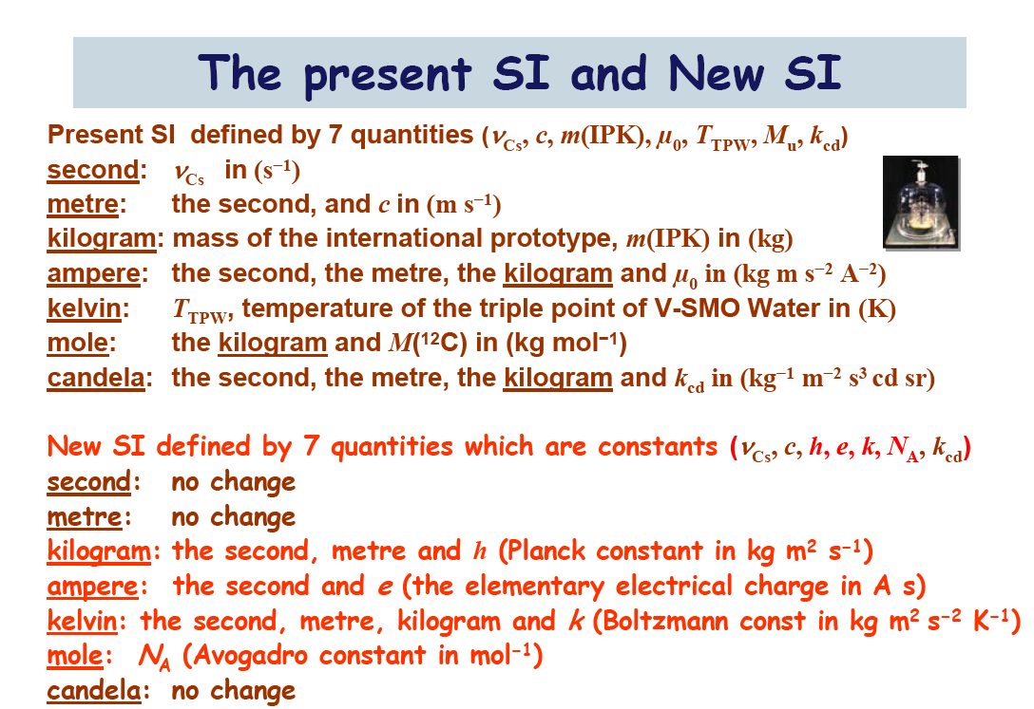
Vir: Michael Kühne, Director BIPM, „Redefinition of the SI“, marec 2012

Slide 21
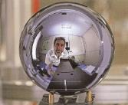
Metrska konvencija
1875
prameter
prakilogram
“MKS” sistem
1889
H prameter
prakilogram K
sekunda
“MKSa” sistem
1939
meter
kilogram
sekunda
amper
meter
kilogram
sekunda
amper
kelvin
kandela
Sistem
1954
meter
kilogram
sekunda
amper
kelvin
kandela
“SI” sistem
1960
“SI” sistem
1971
meter
kilogram
sekunda
amper
kelvin
kandela
mol
meter
kilogram
sekunda
amper
kelvin
kandela
mol
„SI“ sistem 2019
?
“SI” sistem
v prihodnosti
človek in družba
(enote za bolečino, stres, revščino, ugodje, naravnost…)

Slide 22
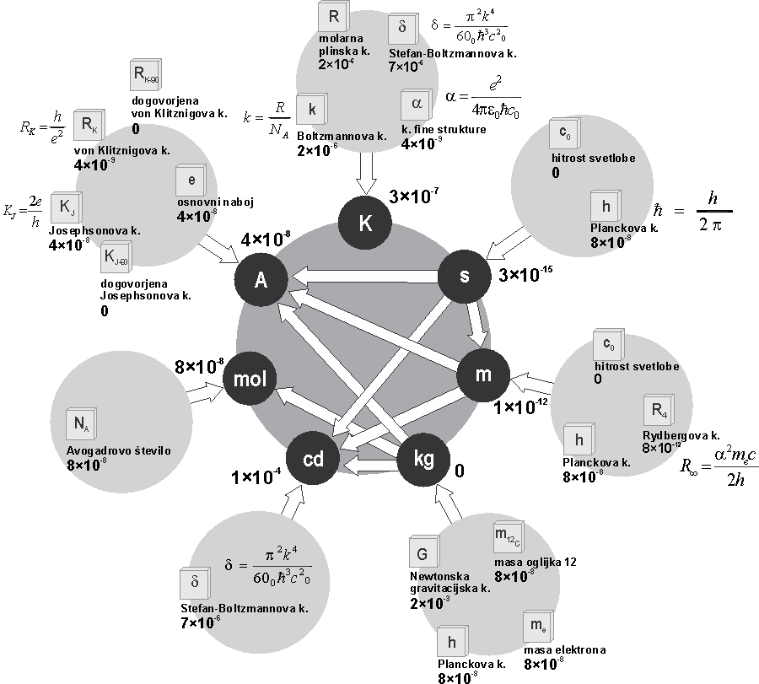
Realizacije osnovnih enot
Sodobna metrologija temelji na fizikalnih konstantah
S puščicami so prikazane povezave med realizacijami posameznih enot in navezave fizikalnih enot na fizikalne konstante.
Rdeče je označena vrednost njihovih negotovosti (2004).
T.J Quinn, Base units of the Système international d'unités, their accuracy, disseminationand international traceability, Metrologia, 1995, 31, 515-527

Slide 23
Problem merljivosti (measurability)
problem definicije matematičnega modela
enote in lestvice
    Nominalna
    Ordinalna
    Intervalna
    Racionalna lestvica
problem vplivnih parametrov, motenj in občutljivostnih koeficientov
problem formulacije narave merjenca (measurement quality concept), enote, lestvice
razumevanje naravnih zakonitosti

Slide 24
Grafična ponazoritev meritve M
M
empirični
sistem
simbolni
sistem

Slide 25
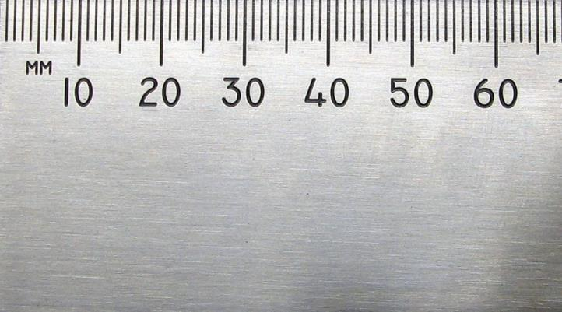
Ključni parametri za merjenje, merljivost, merilni rezultat → za odločanje
Primerljivost
Občutljivost
Ločljivost
Ponovljivost
Obnovljivost
Sledljivost
Točnost
Negotovost
velja za vsa !!! področja

Slide 26
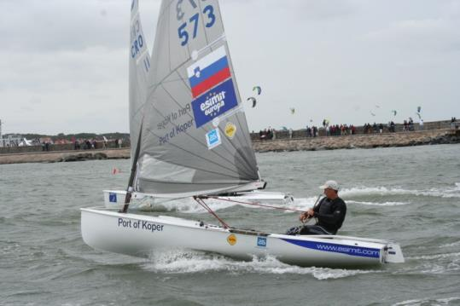
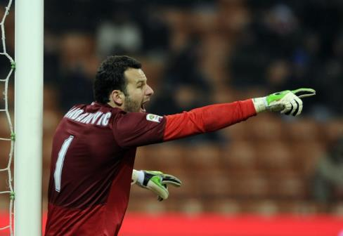
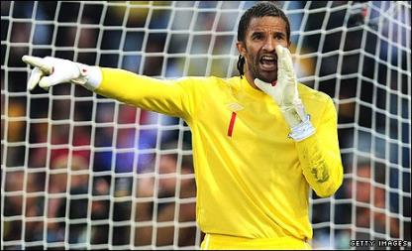
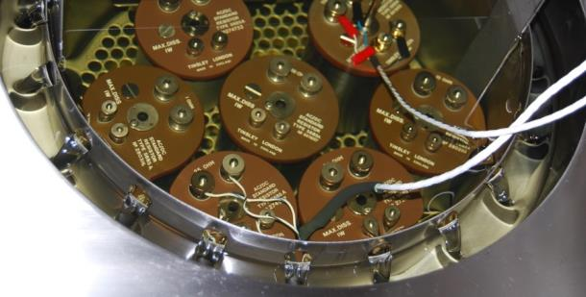
Primeri lestvic
Nominalna (oznaka na dresu)
Oznaka pozicije in funkcije
Ordinalna (Beaufortova lestvica)
Opis vetra, hitrost vetra v vozlih in km/h, opis morske gladine, višina valov v m
Racionalna (upornost)
Intervalna (Fahrenheitova lestvica)
Arbitrarna ničla

Slide 27

Tipi lestvic
Lestvica | Značilnost | Primeri
Nominalna | Le poimenovanje | Barve (rdeča, bela, zelena), Pantone barvna lestvica, DNK baze, imena kemijskih elementov, logična stanja, spol, vera, poštna številka, politična stranka, jezik, tip prsti, tip filma
Ordinalna | Urejeno | Trdnost po Moh, temperaturna lestvica ITS 90, trdnost po Rockwell, Beaufort lestvica za veter, oktansko število, ARRS rangiranje programskih skupin, vojaški čin, Tripadviser ocena, tip baterije (AA, C), stopnja opeklin, izobrazba, sreča
Intervalna | Smiselna razdalja | Datum, ura, leto, Celzijeva temperaturna lestvica, Richterjeva lestvica, zemljepisna širina in dolžina, 4 mA do 20 mA tokovna zanka, fazni kot, koledar
Racionalna | Ima absolutno ničlo | Vse SI lestvice (dolžina, masa, frekvenca, termodinamska temperatura, napetost, tok, moč, upornost, kapacitivnost, induktivnost), višina osebe, koncentracija mamil
Vir: Rod White, Measurement Standards Laboratory, New Zealand, Observations on the nature of measurement, Funchal 2013
in Mark Wilson, UC Berkeley
Ratio = Ralationship To Zero

Slide 28
Tipi lestvic (po Stevensu)
Lestvica | Dovoljene operacije | Transformacije | Sledljivost | Podatki
Nominalna | = | 1:1 | Kakovost ocene Definicija vsake kategorije (CRM) | Štejemo (kategorična lestvica)
Ordinalna | = < > | Katerakoli monotona | Vrstni red Več etalonov/referenčnih vrednosti in interpolacijske naprave (fiksne točke ITS 90) | Štejemo (kategorična lestvica)
Intervalna | = < > + - | y=mx+c | Velikostne razlike Dve referenčni vrednosti (Fahrenheitova lestvica) | Merimo (numerična lestvica)
Racionalna | = < > + - ×÷ | y=mx | Razmerje med enoto in številom enot En etalon (enota) | Merimo (numerična lestvica)
Vir: Rod White, Measurement Standards Laboratory, New Zealand, Observations on the nature of measurement, Funchal 2013
in Mark Wilson, UC Berkeley

Slide 29

  MINET (2007 – 2010)
  BIOEMERGENCES: Towards personalised health
  BRAINTUNING: Striking a tune: music and the brain
  CLOSED: Exploring sound: the neglected design dimension
  COBOL: Science revealing the mysteries of body language
  EYEWITMEM: How to lie without trying
  FEEL EUROPE: How deep is emotion?
  FUGA: Time to measure games appeal
  MEMORY: What makes holes in time?
  MINDBRIDGE: Consciousness unravelled at last
  MONAT: Reproducing nature’s look and feel
  PERCEPT: In the eye of the beholder
  SOMAPS: Understanding what your skin is saying
  SYNTEX: The emotions of texture
  SYSPAQ: Improving indoor air and quality of life
  MINET: Measurement is the first step to improvement
http://lmk.fe.uni-lj.si/minet/eminet

Slide 30

Senzorično meroslovje
„soft metrology“, „sensory metrology“, „perception-based metrology“
Senzorična metrologija je multidisciplinarna in interdisciplinarna.
Veda o merjenju, ki ni osnovano samo na merjenju klasičnih fizikalnih veličin, ampak vsebuje tudi veličine, ki so (še) brez enot, lestvic in etalonov (bolečina, strah, veselje, tesnoba, smrad, ugodje, revščina,itd).
Matematični model zahteva racionalno lestvico.
Ostale lestvice niso skladne z obstoječimi modeli.

Slide 31
Osnovni pojmi
“prava” vrednost oz.
dogovorjena prava vrednost
Srednja vrednost
Standardna negotovost u
(standardni odklon meritev)
Napaka (pogrešek)
Korekcija

Slide 32
“prava” vrednost oz.
dogovorjena prava vrednost
pogrešek ali napaka
Korekcija
negotovost
sistematični pogrešek
naključni pogrešek
negotovost

Slide 33

u(točke ledišča) = 0,005 °C
napake
1,3 °C
0,2 °C
1,4 °C
0,1 °C
0,7 °C
-0,4 °C
0,3 °C
1,1 °C
korekcija
-1,3 °C
-0,2 °C
-1,4 °C
-0,1 °C
-0,7 °C
0,4 °C
-0,3 °C
-1,1 °C
negotovosti
0,4 °C
0,5 °C
0,4 °C
0,5 °C
0,4 °C
0,4 °C
0,5 °C
0,5 °C

Slide 34
Podajanje rezultatov – primer merjenja električnega toka
I = (3,25 - 0,23) mA ± 0,11 mA
Izmerjena vrednost
(srednja vrednost)
Razširjena merilna negotovost U
(95 % raven zaupanja)
Korekcija

Slide 35
U=k u(I)
u(I)
Standardna merilna negotovost (68,3 % raven zaupanja)
U
Razširjena merilna negotovost (95 % raven zaupanja)
k
Faktor razširitve

Slide 36

Temperatura
Odčitana temperatura
1,5 °C
1,4 °C
Negotovost = ±0,1 °C
(95 % zaupanje)
1,3 °C
0 °C
Korekcija = -1,4 °C
pogrešek = 1,4 °C
Korigirana temperatura
Tprava = Todčitana + korekcija ± negotovost
0,0 °C = 1,4 °C + (– 1,4 °C) ± 0,1 °C
negotovost

Slide 37
Merilni rezultat z razširjeno negotovostjo U = k⋅u(I)
Če je število meritev veliko, se porazdelitev podredi normalni (Gaussovi).
p/%
k
68,3
1
Sp – standardni odklon populacije
95
1,96
68,3%
95%
k=1,96
99
2,58
-ks
-s
+s
+ks

Slide 38
Merilni rezultat z razširjeno negotovostjo U = k⋅u(I)
Če gre za enakomerno oz. pravokotno porazdelitev .
p/%
k
57,7
1
M – meja pogreška
95
1,65
99
1,71
57,7%
-M
-s
+s
+M

Slide 39
SLEDLJIVOST
DISEMINACIJA

Slide 40

Sledljivost merilnih rezultatov

Slide 41



Slide 42
SLEDLJIVOST
DISEMINACIJA

Slide 43








medlaboratorijska
primerjava
sledljivost
nacionalni metrološki inštitut 1
nacionalni metrološki inštitut 2
akreditirani laboratorij 1
akreditirani laboratorij 2
tovarniški kalibracijski laboratorij
kalibracijski laboratorij
meritve zobnikov
v tovarni
meritve zobnikov
pri kupcu

Slide 44




Metrology of blood pressure measurements
basic SI units (kg, m, s)
u = 0,000 04 mmHg
pressure balance
u = 0,004 mmHg
TRACEABILITY
DISSEMINATION
reference pressure gauge
u = 0,2 mmHg
avskulatorna
MPE = 3 mmHg

Slide 45





Sledljivost ušesnih termometrov
primary level -
realisation of SI units
·
U
-2
(NMI)
=110K v Ag, Au ali Cu
U
·
-3
radiation thermometer
=510K in black bodies
čč Ag, Au ali Cu
odprtina
using fixed points
rno telo s fiksno toko
leča
filter
detektorja
from In to Al
detektor
contact thermometer
optična os
+
A
B
-
b
odprtina
ojačevalnik
a
, ki določa
prostorski kot
secondary level -
U
·
-1
·
-1
·
dissemination of units
=from 110K to 0,6
10K
U
=510K
-3
(accredited calibration
from 35 °C to 600 °C
contact thermometer
TRACEABILITY
radiation thermometer
laboratory)
č
black body
·
DISSEMINATION
D
U
=510K
-2
contact
optična os
contact thermometer
thermometer
A
B
a
b
·
third level -
U
=from 1 K to 5
K
U
=210K
-1
dissemination of units
from 50 °C to 600 °C
radiation thermometer
(internal calibration
radiation thermometer
lab)
U
=from 5 K to 25
K
U=0,4 K min
user level -
from 50 °C to 600 °C
U
=1 K typical
measurements
radation thermometer
IRET

Slide 46

Neposredno merjene veličine
Merjenje toka I
Negotovost merjenja toka I je odvisna od merilnega instrumenta, merilne metode, merilca in okolja.
uA = negotovosti, pridobljene s statistiko
uB = drugače pridobljene negotovosti

Slide 47

Posredno merjene veličine
Merjenje električne energije W
U, I, cosϕ in t so neposredno merjene veličine
Negotovost merjenja energije W je odvisna od merilnega instrumenta, merilne metode, merilca in okolja.

Slide 48
Posredno merjenje veličin – splošno
x – neposredno merjene veličine
Merilna negotovost posredno merjene veličine y
c_{i} – Občutljivostni koeficienti (vpliv neposredno merjene veličine x na posredno merjeno y)
u(x) - negotovost neposredno merjene veličine x

Slide 49

Senzorično meroslovje se tipično ukvarja s posredno merjenimi veličinami.

Slide 50


Merjenje prevodnosti kože
7 letni deček v Disneylandu
Nenadno zaviranje v avtu
Praskanje po roki

Slide 51
Posredno merjenje
(merjenje vznemirjenosti D)
1. Matematični model
D – vznemirjenost
HRV – spremenljivost srčnega utripa
HR – srčni utrip
h – telesna višina
SC – prevodnost kože
T- temperatura
2. Negotovost posredno merjenega y
3. Vzpostavitev enote in lestvic (posredna veličina v neposredno)

Slide 52
Merilna negotovost vznemirjenja D
sprem. utr. utrip višina prevodnost temperatura
Negotovosti
→ Edini pomemben prispevek je merjenje HRV, ostali prispevki so precej manj uteženi (z manjšimi občutljivostnimi koeficienti).
Cilj naj bo boljše izmeriti HRV.
Cilj naj bo model, ki temelji na meritvah, ne špekulacijah
u
(
HRV
)
u
(
HR)
u
(
h
)
u
(
SC
)
u
(
T
)
1
1
1
1
1
Občutljivostni
koeficienti
∂
D
∂
D
∂
D
∂
D
∂
D
c
=
c
=
c
=
c
=
c
=
1
∂
HRV
2
∂
HR
3
∂
h
4
∂
SC
5
∂
T

Slide 53

Problem matematičnega modela
?
Primer: merjenje dolgočasja
sila pritiska na podlago
srčni utrip,
sila naslanjanja na dlan,
amplituda dihanja,
frekvenca mežikanja,
frekvenca zehanja,
izločanje hormonov…
F_{g}
problem empiričnega znanja/razumevanja narave in družbe
problem vzrok posledica

Slide 54


Merjenje z osebami
1. človek kot merilni instrument
(nominalna, ordinalna, intervalna)
2. merjenje človeka
(racionalna)

Slide 55





Človek kot merilni instrument
Kako dobro se lahko odločamo?
Merjenje kakovosti zraka v prostoru, merjenje občutka ugodja zaradi dotikanja različnih tekstur površin, merjenje naravnosti materialov, merjenje pomirjevalnega učinka glasbe…

Slide 56




Merjenje človeka
Kaj taka meritev pomeni?
fiziološke meritve, EEG, EKG, EMG, MEG, fMRI, EDA, obrazni EMG, dihanje, sledenje očesnim pomikom, termografija, razpoznavanje vzorcev..

Slide 57









Primeri senzoričnega merjenja

Slide 58

1000 g ± 20 g
Merjenje je osnova za odločanje.

Slide 59



Odločanje
1000 g ± 20 g
980 g
1020 g
Spodnja
meja
Zgornja
meja

Slide 60

Odločanje
zavrnemo
sprejmemo
zavrnemo
100 Ω ± 5 %
Spodnja
meja
Zgornja
meja
95 Ω
105 Ω

Slide 61
Enostavno odločanje
meritev

Slide 62
Oteženo odločanje
meritev

Slide 63
Oteženo odločanje
meritev

Slide 64
Oteženo odločanje
meritev

Slide 65
Odločanje pri izboljšani merilni negotovosti
meritev

Slide 66
Odločanje pri izboljšani merilni negotovosti
meritev

Slide 69



Vpliv opazovalca
Realno merjenje krvnega tlaka
(psihofiziološko merjenje)
Merilni
instrument
Merjenec

Slide 70


Vpliv opazovalca
Merjenje z realnim termometrom (termodinamski pojav)
Merilni
instrument
Merjenec

Slide 71

Vpliv opazovalca
Vključitev realnega instrumenta v električno vezje (fizikalni pojav)
Kirchoff, Ohm, Norton, Thevenin
Vaja v laboratorijskem praktikumu (Meritve UNI)
Univerzalno okolje
Vir informacij, generator, senzor
Prenosna pot
A
Merilni
instrument
V
B
Merjenec

Slide 72

Merjenja za odločanje
Brez merjenja ni odločanja.
Brez merljivosti ni merjenj.
Ali obstaja merjenje nemogočega?

Slide 73

Energijski tetraeder

Slide 74

Vplivne veličine pri meritvi
tlak
temperatura
zračna vlaga
vibracije
nagib mize
trdota podlage
gibanje dojenčka
napajanje tehtnice

Slide 75
okolje
referenčni
fizikalne
element
konstante
merilne
opreme
merilne
merilna
metode
negotovost
oprema
merjene
definicija
veličine
merjene
merilna
veli
čine
postavitev
merilni
programska
objekt
oprema
metrolog
in izračuni

Slide 76

Znanost o merjenju
Generični, organizirani principi merilnih procesov in merilnih instrumentov

Slide 77

Osnovni koncepti in principi meroslovja
merjenja – informacijski proces
instrumenti – informacijski stroji
instrumenti - sistemi
signali – nosilci informacije
modeli
dinamika
osrednost dizajna

Slide 78

Izzivi moderne znanosti merjenja
tehnološke spremembe (virtualni instrumenti, računalniško podprta analiza in oblikovanje, senzorji, računalniško podprto shranjevanje podatkov)
sociološke in politične spremembe (globalizacija, komercializacija, zahteve po kvaliteti)

Slide 79

Odzivi znanosti merjenja
Integracija z drugimi znanostmi (znanost o sistemih, informacijske in računalniške znanosti)
senzorji in pretvorniki
strategije obdelave informacij
napake in negotovosti
simbolizacija

Slide 80
Dejstva
Nacionalna metrološka infrastruktura je strateškega pomena za razvoj vseh sektorjev in dejavnosti v državi, še posebno v primerih mednarodnega sodelovanja ter izmenjavi dobrin in storitev.
Nacionalne metrološke institucije (NMI) postajajo čedalje bolj povezane z nacionalnimi vladnimi strukturami.
NMI postajajo v globalnem prostoru čedalje bolj medsebojno odvisne ter se dopolnjujejo.

Slide 81
EU klasifikacija
Metrologija kot izrazito “demand driven science”
Metrologija (v EU Test&Measurement) v industrijskih procesih.
    nekoč: danes:
    za merjenje, izboljšave, razvoj
    kontorolo in znanosti, inovacije
    preskušanje
Metrologija (v EU Metrology) v znanosti za potrjevanje znanstvenih hipotez ali načrtovanje novih dognanj.
Metrologija kot temelj tehniške harmonizacije, ki je predpogoj za prost pretok blaga in storitev, zaščito človeka in okolja (nacionalna etalonska baza, preskušanje - testing, ugotavljanje skladnosti – conformity assessment, tehniška zakonodaja).

Slide 82
Organizacijska struktura Metrske konvencije

Slide 83

Mednarodni meroslovni sistem koordinira in vodi Mednarodni urad za mere in uteži – BIPM (Bureau International des Poids et Mesures).
Naloge BIPM :
  zagotovljanje enovitost meritev in sledljivosti do mednarodnega SI sistema na svetovni ravni
  raziskovanje na področju merjenja
  organizacija ključnih medlaboratorijskih primerjav
  kalibracija nekaterih etalonov za države podpisnice Metrske konvencije.

Slide 84
Sheme ključnih medlaboratorijskih primerjav v organizaciji BIPM in regionalnih metroloških združenj.

Slide 85




medlaboratorijska
primerjava
sledljivost
nacionalni metrološki inštitut 1
nacionalni metrološki inštitut 2
akreditirani laboratorij 1
akreditirani laboratorij 2
tovarniški kalibracijski laboratorij
kalibracijski laboratorij
meritve zobnikov
v tovarni
meritve zobnikov
pri kupcu

Slide 86
metrološke organizacije

Slide 87
Vloga države v metrologiji
Definicija kompatibilnih enot pri meritvah.
Vzdrževanje nacionalnih merilnih etalonov in zagotavljanje njihove enotnosti s podobnimi merilnimi etaloni v drugih državah.
Organizacija metroloških povezav (sledljivosti) med nacionalnimi merilnimi etaloni in merilnimi procesi.
Ustanovitev zakonskega meroslovja.
Ustanovitev sistema akreditacije metroloških laboratorijev.
Prispevati k razvoju metroloških raziskav, šolanja in informiranja.
Te odgovornosti in naloge običajno prevzamejo nacionalne metrološke službe (NMI – National Metrology Institute).

Slide 88
OIML
Države podpisnice Metrske konvencije so se odločile, da Mednarodni urad za mere in uteži – BIPM (Bureau International des Poids et Mesures) ne bo deloval tudi na področju zakonskih vidikov meroslovja.
Leta 1955 so ustanovile International Organization of Legal Metrology (OIML).

Slide 89
Glavni cilji OIML
Osnovati in podpirati informacijske centre za zakonsko meroslovje.
Določiti in preučevati osnovna načela zakonskega meroslovja v okviru mednarodnih interesov.
Osnovati priporočila za določanje kriterijev delovanja merilnih instrumentov in pomen za njihov pregled in kontrolo.
Med članicami OIML pospeševati vzajemno priznavanje instrumentov in merilnih rezultatov, ki se podrejajo OIML zahtevam.
Pospeševati sodelovanje med nacionalnimi službami za zakonsko meroslovje in jim pomagati pri njihovem razvoju.

Slide 90
Organizacijska struktura OIML

Slide 91
WELMEC
Evropsko zakonsko meroslovje urejuje organizacija WELMEC (Western European Legal Metrology Cooperation), ki jo je leta 1990 ustanovilo 18 predstavnikov držav Evropske unije in članic EFTA.
Danes so države članice tudi srednjeevropske in vzhodnoevropske države. Danes kratica WELMEC predstavlja organizacijo Evropskega sodelovanja v zakonskem meroslovju.

Slide 92
EURAMET
EURAMET je organizacija, ki povezuje nacionalne metrološke institute (NMI) Evropske unije, Evropske komisije, EFTE in pristopne članic EU.

Slide 93

mednarodni sistem enot
SI sistem

Slide 94
Primer enačb za kinetično energijo telesa s podatki m=1 kg in v=10 m/s.
  veličinska enačba
  številska enačba
  enotska enačba
Če so enote v enotski enačbi izbrane tako, da noben številski faktor ni različen od ena, pravimo, da so enote koherentne glede na veličinsko enačbo.
Sistem je tudi racionaliziran, kadar faktorja 2π in 4π nastopata le pri izrazih, kjer nastopata rotacijska oziroma sferična simetrija.

Slide 95
Primer enačb za kinetično energijo telesa s podatki m=1 kg in v=10 m/s.
  veličinska enačba
  številska enačba
  enotska enačba
SI mednarodni sistem enot
je koherenten in racionaliziran sistem enot.
Če so enote v enotski enačbi izbrane tako, da noben številski faktor ni različen od ena, pravimo, da so enote koherentne glede na veličinsko enačbo.
Sistem je tudi racionaliziran, kadar faktorja 2π in 4π nastopata le pri izrazih, kjer nastopata rotacijska oziroma sferična simetrija.

Slide 96

izpeljane enote
SI sistema
osnovne enote
SI sistema

Slide 97
Osnovne veličine in osnovne enote mednarodnega sistema enot SI

Slide 98
Izpeljane veličine, izražene s pomočjo izpeljanih veličin s posebnimi imeni

Slide 99
Izpeljane veličine s posebnimi imeni

Slide 100
Osnovne operacije metrologije
definicija – običajno abstrakten opis fizikalne veličine z navedbo vseh njenih bistvenih lastnosti.
realizacija – izvedba mednarodno dogovorjene abstraktne definicije enote.
vzdrževanje – proces vzdrževanja rezultatov realizacije enote s primarnimi etaloni.
diseminacija – postopek podajanja enote s sledljivostno verigo od primarne realizacije do uporabnika. V odvisnosti od narave veličine je lahko izvedena na številne načine, od transporta etalona ali etalonskih instrumentov do prenosa signalov na daljavo.

Slide 101

"Navsezadnje, čeprav dimenzija in čas rotacije naše Zemlje v povezavi z našo trenutno zmožnostjo merjenj in primerjav izgledata konstantni, nista fizikalno dejstvo. Zemlja se lahko skrči zaradi ohlajevanja, lahko se poveča zaradi plasti meteoritov, ki padejo nanjo, in trajanje njene revolucije se lahko sčasoma skrajša, pa bo še vedno prav tako planet kot pred tem.
Toda če pogledamo molekulo, recimo vodik, lahko ugotovimo, da če bi le za odtenek spremenili njeno maso in frekvenco oscilacije, to ne bi bila več molekula vodika.
Če torej želimo dobiti etalone za dolžino, čas in maso, ki bodo stalni, jih moramo namesto v dimenziji, masi in gibanju našega planeta iskati v dimenzijah, absolutni masi in frekvenci oscilacij večnih in nespremenljivih in vedno popolnoma enakih molekulah."
James Clerk Maxwell, 1870

Slide 102
sodobna metrologija temelji na fizikalnih konstantah

Slide 103
Redefinicja SI sistema in vključenih fizikalnih konstant (2019)

Slide 104
konstanta | ime konstante | vrednost (1998) | negotovost w(1965) | negotovost w(1998) | negotovost w(2019)
R∞ | Rydbergova | 10973731,568549 /m | 9,1×10⁻⁸ | 7,6×10⁻¹² | 7,6×10⁻¹²
a | fine strukture | 7,297352533×10⁻³ | 4,4×10⁻⁶ | 3,7×10⁻⁹ | 3,7×10⁻⁹
h | Planckova | 6,62606876×10⁻³⁴ Js | 2,4×10⁻⁵ | 7,8×10⁻⁸ | 0
e | osnovni naboj | 1,602176462×10⁻¹⁹ As | 1,2×10⁻⁵ | 3,9×10⁻⁸ | 0
m_{e} | masa elektrona | 9,10938188×10⁻³¹ kg | 1,4×10⁻⁵ | 7,9×10⁻⁸ | 7,9×10⁻⁸
N_{A} | Avogadrovo število | 6,02214199×10²³ /mol | 1,5×10⁻⁵ | 7,9×10⁻⁸ | 0
R | molarna plinska | 8,314472 J/mol/K | 4,2×10⁻⁵ | 1,7×10⁻⁶ | 1,7×10⁻⁶
k | Boltzmannova | 1,3806503×10⁻²³ J/K | 4,3×10⁻⁵ | 1,7×10⁻⁶ | 0
G | Newtonska gravitacijska | 6,673×10⁻¹¹ m³/kg/s | 7,5×10⁻⁴ | 1,5×10⁻³ | 1,5×10⁻³
c₀ | Svetlobna hitrost | 299792458 m/s | 4,0×10⁻⁹ | 0 | 0
Spreminjanje relativne negotovosti posameznih osnovnih fizikalnih konstant v odvisnosti od časa

Slide 105

Izboljševanje merilne negotovosti etalonov s časom in prenos v industrijo.

Slide 106

SI definicije (do 2019)

Slide 107
Tipična realizacija osnovnih enot (2018)
meter = f(f, c₀) c₀ = hitrost svetlobe
kilogram
sekunda= f(f, h) h = Planckova konstanta
amper = f(f, K_{J}, R_{H}) KJ = Josephsonova konstanta R_{H} = von Klitzingova konstanta
kelvin = f(p, V, n, R) R = molarna plinska konstanta
mol = f(m, N_{A}) N_{A} = Avogadrovo število
kandela = f(f, m, l)

Slide 108
2019 - Redefinicija SI sistema
20. maj 2019 - iz sistema, ki je baziral na fizičnih artefaktih, se bo spremenil v sistem, ki temelji na vrednostih osnovnih fizikalnih konstant in nespremenljivih lastnostih atomov
Pred redefinicijo Si sistema enot so bile sledeče veličine eksaktno definirane: mednarodni prototip kilograma m(IPK) = 1 kg, magnetna permeabilnost vakuuma μ₀= 4π.10⁻⁷ H/m, temperatura trojne točke vode TTPW = 273,16 K in molska masa ogljika C 12 M(12C) = 0,012 g/mol. V redefiniranem sistemu enot so te veličine določene eksperimentalno in so opremljene z negotovostmi.
Določitev Planckove konstante v novem SI sistemu bo nadgradila tudi električno metrologijo, saj bo električni tok odslej definiran preko Josephsonove napetosti in upornosti kvantnega Hall efekta.

Slide 109


Slide 110

Zakaj so nove definicije enot SI potrebne?
Definicije enot SI sistema morajo biti neodvisne od tehnološkega napredka in se ne smejo spreminjati zaradi novih znanstvenih spoznanj.

Slide 111

Nove definicije SI enot morajo biti take, da velja:
nobene opazne spremembe v vsakdanjem življenju ljudi,
vse meritve, narejene s prejšnjimi definicijami, ostanejo veljavne znotraj svojih merilnih negotovosti,
velikosti kilograma, ampera, kelvina in mola se ne spremenijo.

Slide 112
Vir: Michael Kühne, Director BIPM, „Redefinition of the SI“, marec 2012

Slide 113
Definicija sekunde
Stara definicija: The second is the duration of 9192631770 periods of the radiation corresponding to the transition between the two hyperfine levels of the ground state of the caesium-133 atom.
Nova definicija: The second, symbol s, is the SI unit of time. It is defined by taking the fixed numerical value of the caesium frequency Δν_{Cs}, the unperturbed ground-state hyperfine transition frequency of the caesium-133 atom, to be 9192631770 when expressed in the unit Hz, which is equal to s⁻¹.

Slide 114
Definicija metra
Stara definicija: The metre is the length of the path travelled by light in vacuum during a time interval of 1/299792458 of a second.
Nova definicija: The metre, symbol m, is the SI unit of length. It is defined by taking the fixed numerical value of the speed of light in vacuum c to be 299792458 when expressed in the unit m⋅s⁻¹, where the second is defined in terms of the caesium frequency Δν_{Cs}.

Slide 115
Definicija kilograma
Stara definicija: The kilogram is the unit of mass; it is equal to the mass of the international prototype of the kilogram.
Nova definicija: The kilogram, symbol kg, is the SI unit of mass. It is defined by taking the fixed numerical value of the Planck constant h to be 6.62607015×10⁻³⁴ when expressed in the unit J⋅s, which is equal to kg⋅m²⋅s⁻¹, where the metre and the second are defined in terms of c and Δν_{Cs}.

Slide 116
Definicija ampera
Stara definicija: The ampere is that constant current which, if maintained in two straight parallel conductors of infinite length, of negligible circular cross-section, and placed 1 m apart in vacuum, would produce between these conductors a force equal to 2×10⁻⁷ newton per metre of length.
Nova definicija: The ampere, symbol A, is the SI unit of electric current. It is defined by taking the fixed numerical value of the elementary charge e to be 1.602176634×10⁻¹⁹ when expressed in the unit C, which is equal to A⋅s, where the second is defined in terms of Δν_{Cs}.

Slide 117
Definicija kelvina
Stara definicija: Kelvin (K) je enota termodinamične temperature, ki je enaka 1/273,16 delu termodinamične temperature trojne točke vode.
Nova definicija: The kelvin, symbol K, is the SI unit of thermodynamic temperature. It is defined by taking the fixed numerical value of the Boltzmann constant k to be 1.380649×10−23 when expressed in the unit J⋅K−1, which is equal to kg⋅m2⋅s−2⋅K−1, where the kilogram, metre and second are defined in terms of h, c and ΔνCs.

Slide 118
Definicija mola
Stara definicija: The mole is the amount of substance of a system that contains as many elementary entities as there are atoms in 0.012 kilogram of carbon-12. When the mole is used, the elementary entities must be specified and may be atoms, molecules, ions, electrons, other particles, or specified groups of such particles.
Nova definicija : The mole, symbol mol, is the SI unit of amount of substance. One mole contains exactly 6.02214076×10²³ elementary entities. This number is the fixed numerical value of the Avogadro constant, N_{A}, when expressed in the unit mol⁻¹ and is called the Avogadro number. The amount of substance, symbol n, of a system is a measure of the number of specified elementary entities. An elementary entity may be an atom, a molecule, an ion, an electron, any other particle or specified group of particles.

Slide 119
Definicija kandele
Stara definicija: The candela is the luminous intensity, in a given direction, of a source that emits monochromatic radiation of frequency 540×10¹² Hz and that has a radiant intensity in that direction of 1/683 watt per steradian.
Nova definicija: The candela, symbol cd, is the SI unit of luminous intensity in a given direction. It is defined by taking the fixed numerical value of the luminous efficacy of monochromatic radiation of frequency 540×10¹² Hz, K_{cd}, to be 683 when expressed in the unit lm⋅W⁻¹, which is equal to cd⋅sr⋅W⁻¹, or cd⋅sr⋅kg⁻¹⋅m⁻²⋅s³, where the kilogram, metre and second are defined in terms of h, c and Δν_{Cs}.

Slide 120




stari SI novi SI

Slide 121
Da je nova enota vključena v sistem enot, potrebuje vrsto dokazov.
KILOGRAM - vsaj trije neodvisni poskusi z različnimi metodami
KELVIN - potrebna sta vsaj dva fundamentalno različna pristopa k merjenju Boltzmannove konstante

Slide 122
Definicija kilograma
K
The kilogram is the SI unit of mass. It is defined by taking the fixed numerical value of the Planck constant h to be 6.62607015×10⁻³⁴ when expressed in the unit J⋅s, which is equal to kg⋅m²⋅s⁻¹, where the metre and the second are defined in terms of c and Δν_{Cs}.

Slide 123


Zahteve za novo definicijo kilograma
vsaj trije neodvisni poskusi z različnimi metodami, ki bodo dosegali relativno negotovost realizacija pod 5.10⁻⁸, pri čemer bo vsaj en poskus dosegel negotovosti pod 2.10⁻⁸
https://www.ptb.de/cms/en/research-development/research-on-the-new-si/ptb-experiment/the-kilogram-and-the-mole-counting-atoms.html

Slide 124

Določanje Planckove konstante v različnih študijah
kg
KB = Kibblova tehtnica (vatna tehtnica), XRCD: x-ray-crystal-density projekt (silicijeva krogla), IAC – PTB, NMIJ, NIM, METAS, NIST, INRiM, BIPM, IRMM

Slide 125

kg
Tik pred redefinicijo | Takoj po redefiniciji
Masa prakilograma m(IPK) = 1 kg | Masa prakilograma m(IPK) = 1 kg
Relativna negotovost prakilograma u(IPK) = 0 Relativna negotovost Planckove konstante u(h) = u(Q) | Relativna negotovost prakilograma u(IPK) = u(Q) Relativna negotovost Planckove konstante u(h) = 0
Q = razmerje m(IPK) in novih metod

Slide 126
Definicija kelvina
K
The kelvin, symbol K, is the SI unit of thermodynamic temperature. It is defined by taking the fixed numerical value of the Boltzmann constant k to be 1.380649×10⁻²³ when expressed in the unit J⋅K⁻¹, which is equal to kg⋅m²⋅s⁻²⋅K⁻¹, where the kilogram, metre and second are defined in terms of h, c and
Δν_{Cs}.
Nesprejeti predlogi definicije:
  The kelvin is the change of thermodynamic temperature T that results in a change of the thermal energy kT by exactly 1.380 65X X × 10–23 joule, where k is the Boltzmann constant.
  The kelvin is the thermodynamic temperature at which particles have an average energy of exactly (1/2) × 1.380 65X X × 10−23 joule per accessible degree of freedom.
  The kelvin is the thermodynamic temperature at which the mean translational kinetic energy of atoms in an ideal gas at equilibrium is exactly (3/2) × 1.380 65X X × 10−23 joule.
  The kelvin, unit of thermodynamic temperature, is such that the Boltzmann constant is exactly 1.380 65X X × 10−23 joule per kelvin.

Slide 127
Zahteve za novo definicijo kelvina
K
potrebna sta vsaj dva fundamentalno različna pristopa k merjenju Boltzmannove konstante (npr. akustična plinska termometrija ali plinska termometrija z dielektrično konstanto, termometrija z Johnsonovim šumom, Dopplerjeva termometrija, itd), ki dasta enake rezultate in sta točnejša od 10⁻⁶
v praksi se bo nova definicija poznala samo v merjenjih pod 20 K in nad 1300 K
Število decimalk za Boltzmannovo konstanto je bilo izbrano tako, da je TTPW enaka 273,16 K znotraj standardne negotovosti, s katero TPW lahko v praksi tudi realiziramo.

Slide 128


Slide 129


Slide 130



k – Planckova konstanta
h – Boltzmannova konstanta
ε – dielektrična konstanta
α - static electric dipole polarizability of the gas particles
SRT
Spektralna sevalna termometrija
p V = N kT
DCGT
plinska termometrija z dielektrično konstanto
p =kT ε₀ (ε_{r} - 1)/α₀
AGT
akustična plinska termometrija
JNT
termometrija z Johnsonovim šumom
CVGT
Plinska termometrija s konstantno prostornino
u₀² = γ kT / m γ = c_{p}/c_{V}
<U ²> = 4 kT R Δν

Slide 131

K
Določanje Boltzmannove konstante v različnih študijah
AGT = akustična plinska termometrija , DCGT = plinska termometrija z dielektrično konstanto, JNT = termometrija z Johnsonovim šumom.
Z rdečo je označena končna CODATA 2017 vrednost Boltzmannove konstante

